Slide 1
控制圈复杂度的9种重构技术
----Refactoring: Improving the Design of Existing Code

Slide 2
控制圈复杂度：重构
可以直接降低圈复杂度的9种重构技术（针对结构化编程）：
Composing Methods（重新组织你的函数）
Extract Method（提炼函数）
Substitute Algorithm（替换你的算法）
Simplifying Conditional Expressions（简化条件表达式）
Decompose Conditional（分解条件式）
Consolidate Conditional Expression（合并条件式）
Consolidate Duplicate Conditional Fragments（合并重复的条件片断）
Remove Control Flag（移除控制标记）
Making Method Calls Simpler（简化函数调用）
Separate Query from Modifier（将查询函数和修改函数分离）
Parameterize Method（令函数携带参数）
Replace Parameter with Explicit Methods（以明确函数取代参数）
--- Refactoring: Improving the Design of Existing Code
针对面向对象编程：
Replace Conditional with Polymorphism（以多态取代条件式）

Slide 3
Extract Method（提炼函数）
将这段代码放进一个独立函数中，
并让函数名称解释该函数的用途
你有一段代码可以被组织在一起并独立出来
void printOwing(double previousAmount)
{
Enumeration e = _orders.elements();
double outstanding = previousAmount * 1.2;
// print banner
System.out.println ("**************************");
System.out.println ("***** Customer Owes ******");
System.out.println ("**************************");
// calculate outstanding
while (e.hasMoreElements())
{
Order each = (Order) e.nextElement();
outstanding += each.getAmount();
}
//print details
System.out.println ("name:" + _name);
System.out.println ("amount" + outstanding);
}
void printOwing(double previousAmount)
{
printBanner();
double outstanding = getOutstanding(previousAmount * 1.2);
printDetails(outstanding);
}
void printBanner()
{
// print banner
System.out.println ("**************************");
System.out.println ("***** Customer Owes ******");
}
double getOutstanding(double initialValue)
{
double result = initialValue;
Enumeration e = _orders.elements();
while (e.hasMoreElements())
{
Order each = (Order) e.nextElement();
result += each.getAmount();
}
return result;
}
void printDetails (double outstanding)
{
System.out.println ("name:" + _name);
System.out.println ("amount" + outstanding);
}

Slide 4
Substitute Algorithm（替换你的算法）
你想要把某个算法替换为另一个更清晰的算法
将函数本体替换为另一个算法
String foundPerson(String[] people)
{
for (int i = 0; i < people.length; i++)
{
if (people[i].equals ("Don"))
return "Don";
if (people[i].equals ("John"))
return "John";
if (people[i].equals ("Kent"))
return "Kent";
}
return "";
}
String foundPerson(String[] people)
{
List candidates = Arrays.asList(new
String[]{"Don", "John","Kent"});
for (int i=0; i<people.length; i++)
if (candidates.contains(people[i]))
return people[i];
return "";
}

Slide 5
Decompose Conditional（分解条件式）
你有一个复杂的条件语句
if (date.before (SUMMER_START) || date.after(SUMMER_END))
charge = quantity * _winterRate + _winterServiceCharge;
else
charge = quantity * _summerRate;
从if、then、else三个段落中分别提炼出独立函数
if (notSummer(date))
charge = winterCharge(quantity);
else
charge = summerCharge (quantity);

Slide 6
Consolidate Conditional Expression（合并条件式）
你有一系列条件判断，都得到相同结果
double disabilityAmount()
{
if (_seniority < 2) return 0;
if (_monthsDisabled > 12) return 0;
if (_isPartTime) return 0;
// compute the disability amount
将这些判断合并为一个条件式，并将这个条件式提炼成为一个独立函数
double disabilityAmount()
{
if (isNotEligableForDisability()) return 0;
// compute the disability amount

Slide 7
Consolidate Duplicate Conditional Fragments（合并重复的条件片断）
在条件式的每个分支上有着相同的一段代码。
if (isSpecialDeal())
{
total = price * 0.95;
send();
}
else
{
total = price * 0.98;
send();
}
将这段重复代码搬移到条件式之外
if (isSpecialDeal())
total = price * 0.95;
else
total = price * 0.98;
send();

Slide 8
Remove Control Flag（移除控制标记）
在一系列布尔表达式种，某个变量带有
【控制标记】的作用
以break和return取代控制标记
void checkSecurity(String[] people) {
boolean found = false;
for (int i = 0; i < people.length; i++) {
if (! found) {
if (people[i].equals ("Don")){
sendAlert();
found = true;
}
if (people[i].equals ("John")){
sendAlert();
found = true;
}
}
}
}
void checkSecurity(String[] people) {
for (int i = 0; i < people.length; i++) {
if (people[i].equals ("Don")){
sendAlert();
break;
}
if (people[i].equals ("John")){
sendAlert();
break;
}
}
}

Slide 9
Separate Query from Modifier（将查询函数和修改函数分离）
某个函数既返回对象状态值，又修改对象状态
Customer
getTotalOutstandingAndSetReadyForSummaries
建立两个不同的函数，其中一个负责查询，另一个负责修改
Customer
getTotalOutstanding
SetReadyForSummaries

Slide 10
Parameterize Method（令函数携带参数）
若干函数做了类似的工作，但在函数本体中却
包含了不同的值
建立单一函数，以参数表达那些不同的值
Dollars baseCharge()
{
double result = Math.min(lastUsage(),100) * 0.03;
if (lastUsage() > 100) {
result += (Math.min (lastUsage(),200) - 100) * 0.05;
};
if (lastUsage() > 200) {
result += (lastUsage() - 200) * 0.07;
};
return new Dollars (result);
}
Dollars baseCharge()
{
double result = usageInRange(0, 100) * 0.03;
result += usageInRange (100,200) * 0.05;
result += usageInRange (200, Integer.MAX_VALUE) * 0.07;
return new Dollars (result);
}
int usageInRange(int start, int end)
{
if (lastUsage() > start)
return Math.min(lastUsage(),end) -start;
else
return 0;
}

Slide 11
Replace Parameter with Explicit Methods（以明确函数取代参数）
函数实现完全取决于参数值而采取不同反应
针对该参数的每一个可能值，建立一个独立函数
void setValue (String name, int value)
{
if (name.equals("height"))
_height = value;
if (name.equals("width"))
_width = value;
Assert.shouldNeverReachHere();
}
void setHeight(int arg)
{
_height = arg;
}
void setWidth (int arg)
{
_width = arg;
}

Slide 12
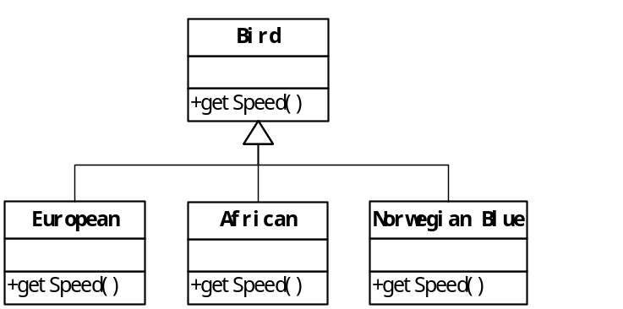
Replace Conditional with Polymorphism（以多态取代条件式）
你手上有个条件式，它根据对象类型的不同而选择不同的行为
double getSpeed()
{
switch (_type) {
case EUROPEAN:
return getBaseSpeed();
case AFRICAN:
return getBaseSpeed() - getLoadFactor() *_numberOfCoconuts;
case NORWEGIAN_BLUE:
return (_isNailed) ? 0 : getBaseSpeed(_voltage);
}
throw new RuntimeException ("Should be unreachable");
}
将整个条件式的每个分支放进一个子类的重载方法中，然后将原始函数声明为抽象方法

Slide 13
Thank you！
www.huawei.com

